Slide 1
«ДИКИЕ ЖИВОТНЫЕ ОСЕНЬЮ»
Составила учитель-логопед высшей квалификационной категории ГБДОУ д/с №12 Красносельского района города
Санкт-Петербурга Корниенко Жанна Анатольевна

Slide 2
Задачи:
Коррекционно-образовательные:
• расширять и активизировать словарь по теме "Дикие животные осенью";
• закреплять знания о диких животных и их детенышах, знакомить с их жилищами;
• учить детей отвечать на вопросы полными предложениями, правильно строя фразы.
Коррекционно-развивающие:
• упражнять в образовании названий детёнышей животных и их матерей;
• формировать практические навыки правильного образования имен существительных с помощью суффиксов -онок-, -нок-;
• формировать практические навыки правильного употребления притяжательных прилагательных;
• развивать слуховое и зрительное восприятие, общую и пальчиковую моторики.
Коррекционно-воспитательные:
• воспитание бережного отношения к природе;
• формирование навыков доброжелательности и сотрудничества.

Slide 3
Загадка
Хищники и травоядные
Кто где живет?
Пальчиковая гимнастика
Чей? Чья? Чьи?
Найди свою маму
Координация речи с движением

Slide 4
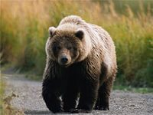
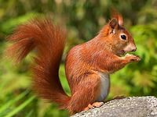
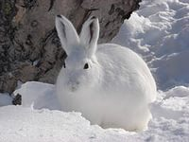
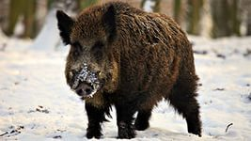
Загадка
Летом ходит без дороги Возле сосен и берёз, А зимою спит в берлоге От мороза, пряча нос

Slide 5
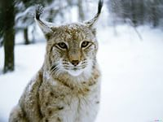
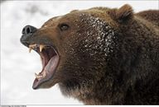
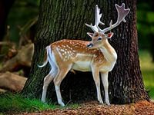
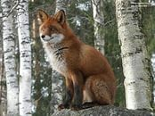
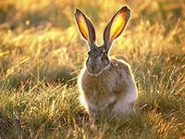
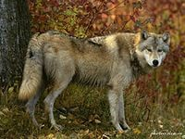
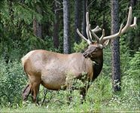
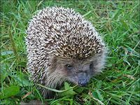
Хищники и травоядные
Кто хищник?

Slide 6
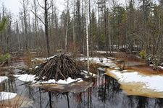
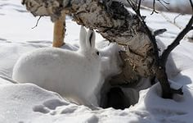
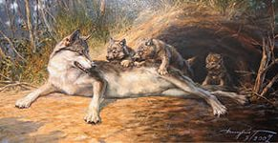
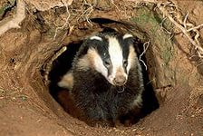
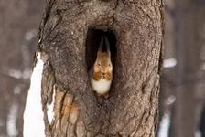
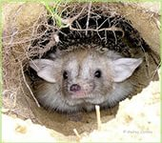
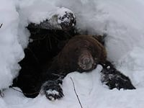
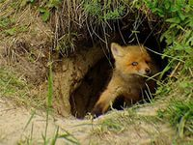
Кто где живет?
Чья нора?
Чьё дупло?
Чья хатка?
Чья берлога?
Логово чьё?

Slide 7
Пальчиковая гимнастика
У лисы в лесу глухом Есть нора – уютный дом. Не страшны зимой метели Белочке в дупле на ели. Под кустами ёж колючий Нагребает листья в кучу. Из ветвей, корней коры Хатку делают бобры. Спит в берлоге косолапый До весны сосёт он лапу. Есть у каждого свой дом Всем тепло уютно в нём. | Загибают пальцы на обеих руках на каждое двустишие. Дом - ладошки

Slide 8
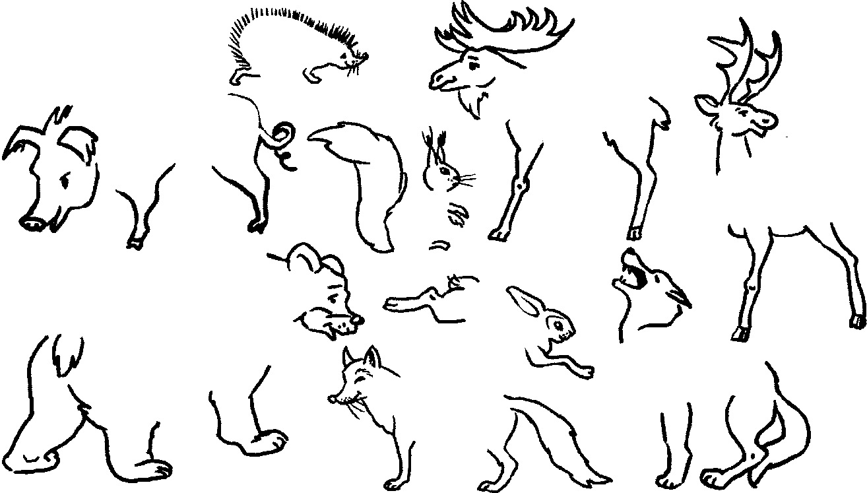
Чей? Чья? Чьи?

Slide 9
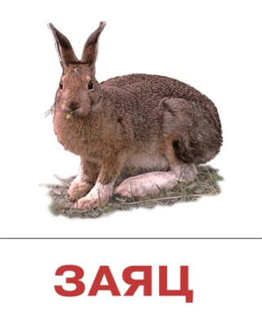
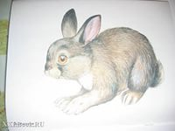
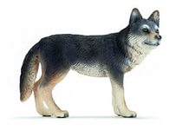
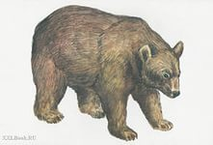
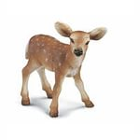
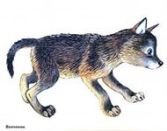
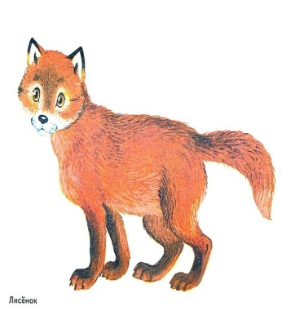
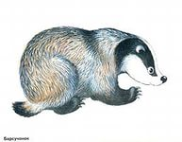
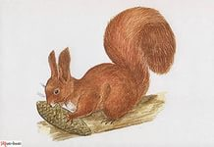
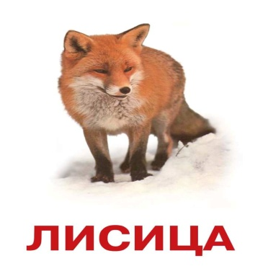
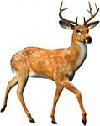
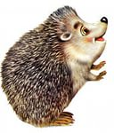
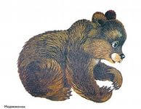
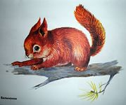
Найди свою маму

Slide 10
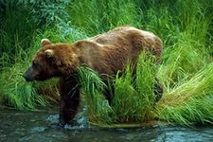
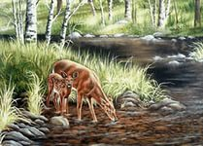
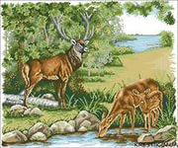
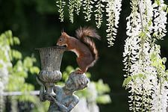
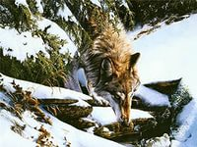
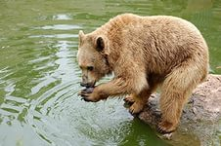
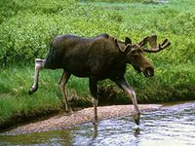
Подвижная игра “Дикие животные” (музыкальное сопровождение).
Координация речи с движением
Как-то раз лесной тропой Звери шли на водопой. За мамой – лосихой топал лосёнок, За мамой – лисицей крался лисёнок, За мамой – ежихой катился ежонок, За мамой – медведицей шёл медвежонок, За мамою – белкой скакали бельчата, За мамой – зайчихой косые зайчата, Волчица вела за собою волчат Все мамы и дети напиться хотят. | Дети идут по кругу Идут, громко топая Крадутся на носочках Передвигаются вприсядку Идут вперевалку Скачут вприсядку Скачут на прямых ногах Крадутся Лицо в круг, лакательные движения языком

Slide 11
Спасибо всем за работу

